Slide 1
第十五章 第１节
两种电荷

Slide 2
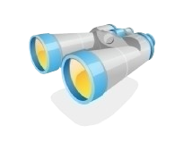

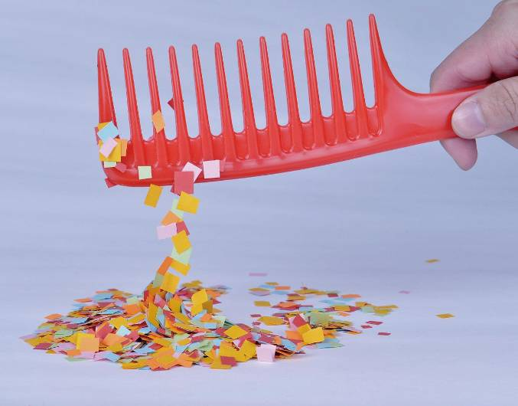
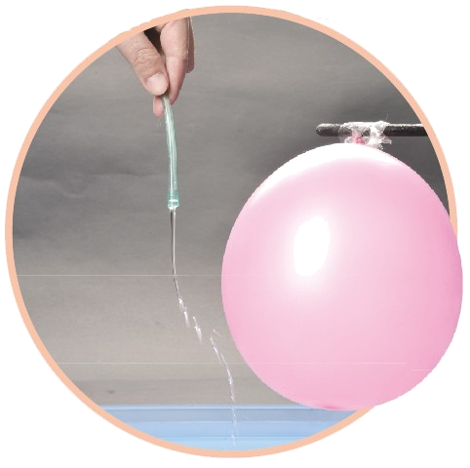

做一做
用摩擦的方法使物体带电，叫做摩擦起电。

Slide 3
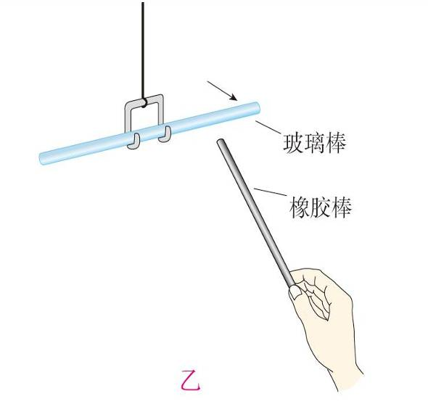
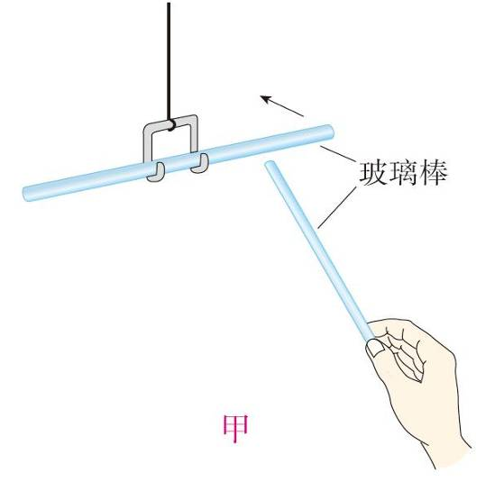
一、两种电荷
实验与观察
电荷间的相互作用zxxk
同种电荷互相排斥
异种电荷互相吸引
凡是与丝绸摩擦过的玻璃棒相排斥的带电体，必定与毛皮摩擦过的橡胶棒相吸引。

Slide 4
一、两种电荷
1．自然界只有两种电荷
规定：
用丝绸摩擦过的玻璃棒带的电荷叫做正电荷；
用毛皮摩擦过的橡胶棒带的电荷叫做负电荷。
2．同种电荷互相排斥，异种电荷互相吸引。
3．电荷的多少叫做电荷量。
单位：库仑，简称：库，符号：C
两个电荷量分别为1库仑的带电体，相距1千米，相互作用力约为9 000 N。可见：库仑是一个很大的单位。

Slide 5
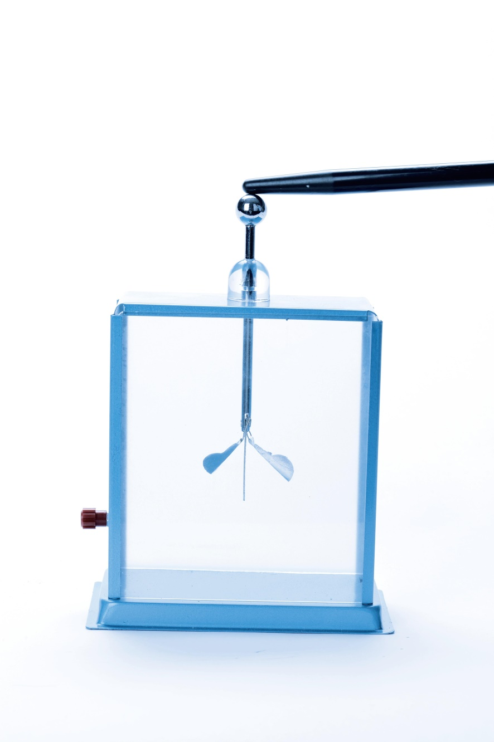
用验电器来检验物体是否带电
构 造
金属球
绝缘垫
金属杆
金属箔
接线柱
金属罩

Slide 6
原 理
同种电荷互相排斥。

Slide 7
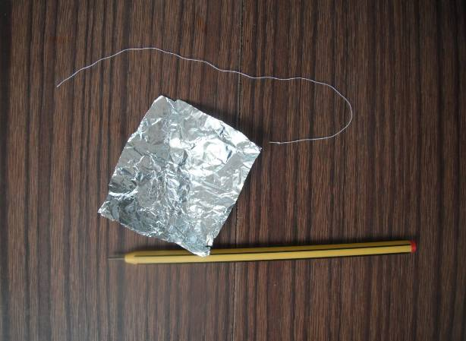
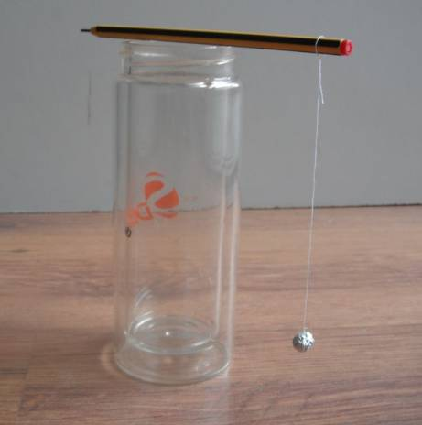
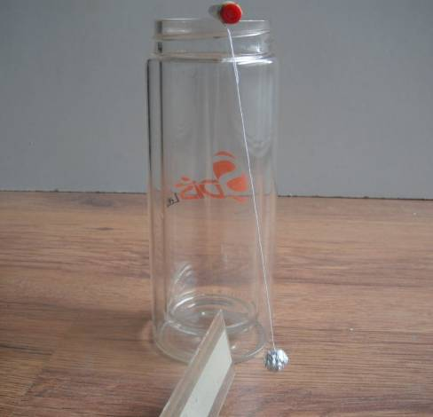
做一做
1．自制一个小球验电器
器材：细线、铝箔、玻璃杯、塑料笔杆。
2．使这个验电器带上正电。zxxk

Slide 8
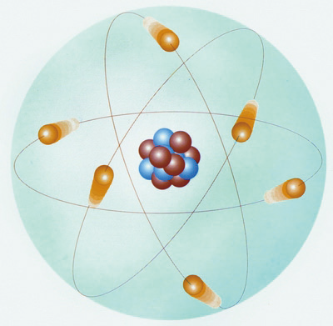
二、原子及其结构
1．常见物质是由分子、原子构成的。
2．原子结构
质子
带正电
原子核
带正电
原子
中子
不带电
电中性
核外电子
带负电

Slide 9
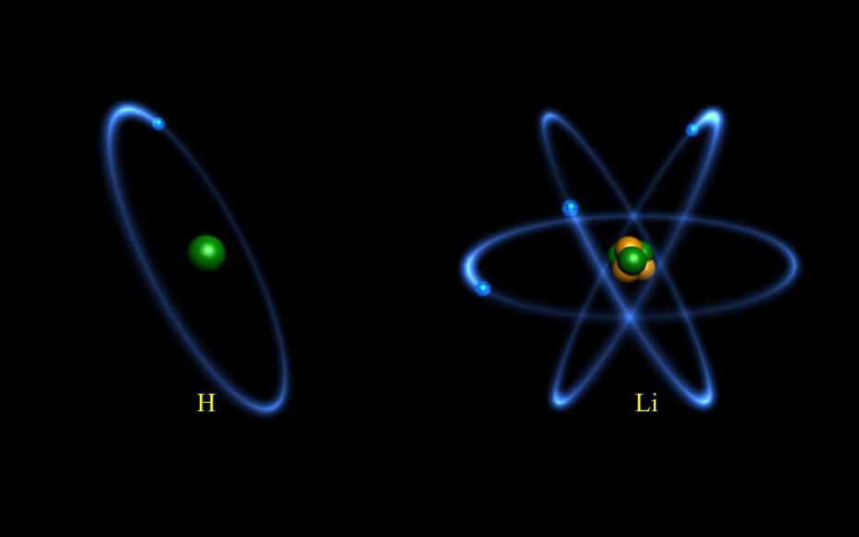
氢原子示意图
锂原子示意图

Slide 10
3．摩擦起电的原因
不同物质的原子核束缚电子的本领不同。
失去电子的物体因为缺少电子而带正电；
得到电子的物体因为有了多余电子而带等量的负电。
摩擦起电并不是创造了电荷，只是电荷从一个物体转移到另一个物体，使正、负电荷分开。

Slide 11
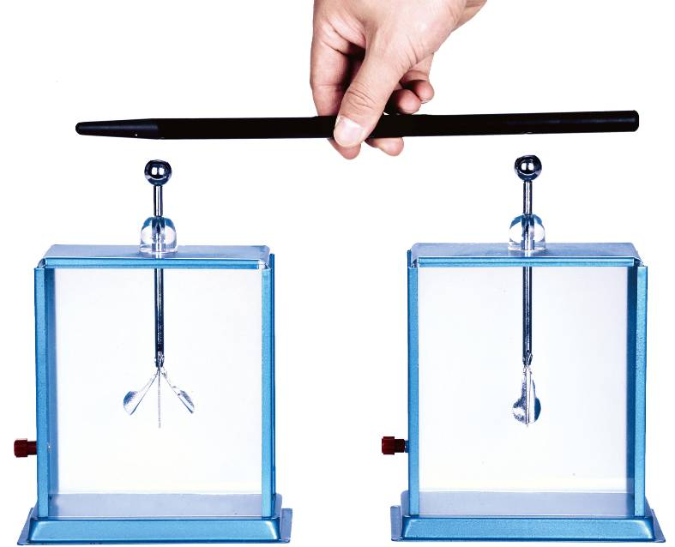
三、导体和绝缘体
1．实验研究
实验1：
用橡胶棒连接验电器
A
B
实验现象
验电器A、B金属箔的张角没有变化。
实验分析
验电器A的电荷量没有变化，验电器B仍不带电。

Slide 12
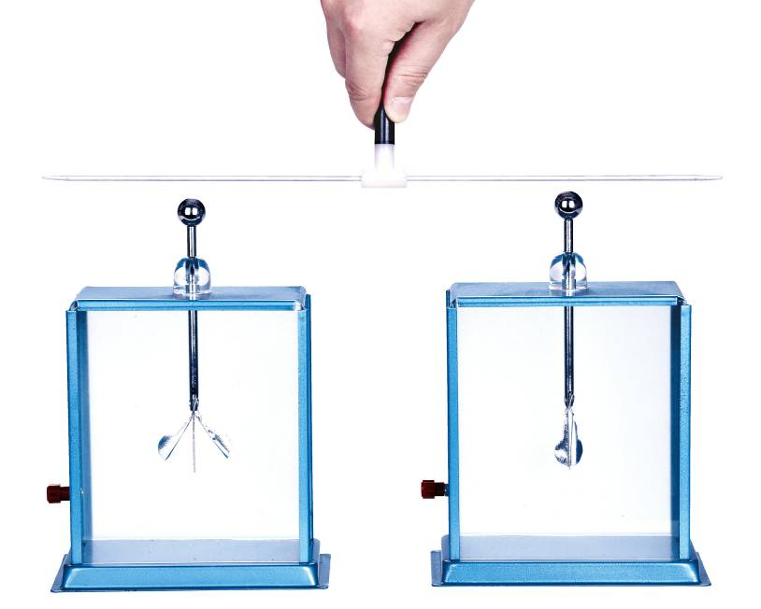
实验2：
用金属棒连接两验电器
实验现象
验电器A的金属箔张开的角度减小，B的金属箔由闭合变为张开。zxxk
实验分析
A
B
验电器B上也带了电。
有一部分电荷通过金属棒
从A移动到了B，电荷发生了定向移动。
实验结论
电荷在金属中可以定向移动， 说明金属是可以导电的。

Slide 13
2．导体
（1）容易导电的物体，叫做导体。
（2）常见的导体：
金属、人体、大地、石墨、食盐水溶液等。
（3）导体导电的原因：
金属：自由电子
导体中存在自由电荷
食盐溶液：阴离子
阳离子

Slide 14
3．绝缘体
（1）不容易导电的物体，叫做绝缘体。
（2）常见的绝缘体：
橡胶、玻璃、塑料、空气、油等。
（3）绝缘体不易导电的原因：
电荷束缚在原子、分子之中，不能自由移动。

Slide 15
练一练
1．关于绝缘体，下列说法正确的是( )
A．绝缘体在任何情况下都不能导电
B．绝缘体不容易导电，也不能带电
C．绝缘体不容易导电，但能够带电
D．绝缘体内没有电子，因此它不容易导电
C

Slide 16
练一练
2．通常情况下，下列物体中属于绝缘体的一组是 （ ）
A．人 体、大 地、铜钥匙
B．橡 皮、煤 油、塑料袋
C．铅笔芯、盐 水、玻璃杯
D．瓷 瓶、空 气、钢板尺
B

Slide 17
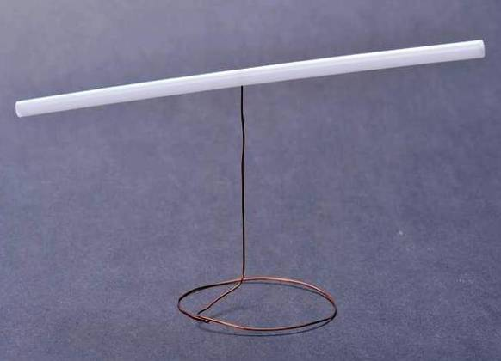
动手动脑
如图用一段细铁丝做一个支架
和转动轴，把一根中间戳有一个孔
（没有戳穿）的饮料吸管放在转动
轴上，吸管能在水平面上自由转动，
用餐巾纸摩擦吸管使其带电。
（1）把某个物体放在带电吸管一端的附近，发现吸管向物体靠近，由此是否可以判断该物体带电？
（2）把丝绸摩擦过的玻璃棒放在带电吸管一端的附近，观察吸管运动的方向，并回答：吸管带的是哪种电？餐巾纸带哪种电？为什么？

Slide 18





课堂小结
摩擦
起电
两种
电荷
导体与绝缘体

